Slide 1
Bienvenidos al Curso
Advanced 1
Week 1 | Week 2 | Week 3 | Week 4 | Week 5 | Half Term
11 Jan. | 18 Jan. | 25 Jan. | 1 Feb. | 8 Feb. | 12 - 17 Feb
Week 6 | Week 7 | Week 8 | Week 9 | Week 10
22 Feb. | 29 Feb. | 7 Mar. | 14 Mar. | 21 Mar.
Jueves de 7pm a 8pm
11 Enero – 21 Enero (12 Feb – 17 Feb) half term
Contraseña: asieramos

Slide 2

4 Class online Fecha: jueves, 08 de febrero
Advanced 1
Unidad 7 ¿Repaso y ampliación?
¿Qué vamos a aprender?
CALENTAMIENTO
VOCABULARIO
REPASO DE LOS TIEMPOS VERBALES
INTRODUCCIÓN: COMPARATIVOS DE IGUALDAD
PRÁCTICA ORAL
TRADUCE LAS FRASES AL ESPAÑOL
AUDICIÓN

Slide 3
Calentamiento
Entre todos, pensar un tema de conversación. Después mantener una conversación sobre ese tema durante 15 minutos.
Anécdotas de la infancia
Historias de mascotas
Viajes a otros países
Hijos e hijas
Aficiones relacionadas con el deporte
Diferencias entre hombres y mujeres
El mejor país en el que vivir
Películas, literatura y videojuegos
Medicina y pandemias
¿YouTube sustituirá la televisión?
Música favorita
Perspectivas de futuro
Cocina
Última película vista
Gustos sobre ropa y moda
¿Cuáles son las asignaturas más importantes?
Anécdotas yendo de fiesta
Las vacaciones ideales
Al fin y al cabo
After all
I have left my job. After all, she was not happy at all.
En cualquier caso
In any case
In April the weather is very changeable. In any case, I always carry an umbrella with me.
Es más
In fact
I don't like chocolate very much, in fact, I don't like sweets.
En cambio
However
Laura can't come; Virginia, however, does.
Entonces
So,
There is no food in the refrigerator; So, we can order a pizza.

Slide 4
Vocabulario
1. Traduce los siguientes conectores discursivos
At that time
Certainly
Not only, but also
I mean
In fact
Personally
Probably
En esa época
Ciertamente
No solo… sino también
O sea
De hecho
Personalmente
A lo mejor
2. Elige un conector discursivo y di una frase

Slide 5
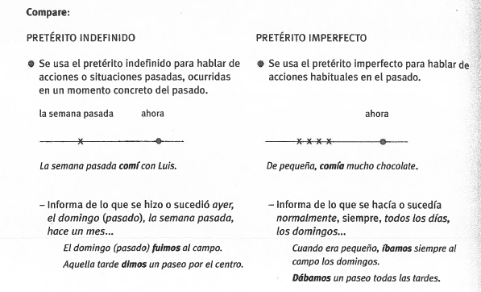
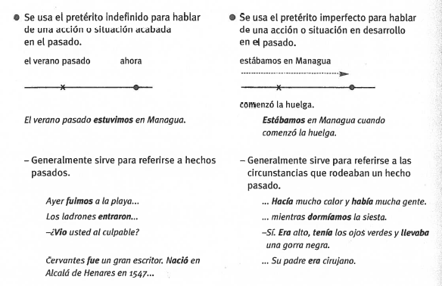
Pasado simple vs Pasado imperfecto

Slide 6
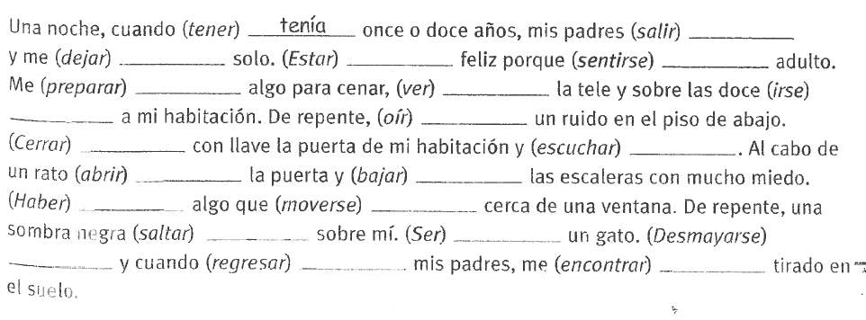
Repaso de los tiempos verbales
1. Completa el texto con el pasado simple o el imperfecto
salieron
Dejaron
Estaba
Me sentí/ me sentía
Preparé
Vi
Me fui
Oí
Cerré
Escuché / escuchaba
Abrí
Bajé
Había
Se movía
Saltó
Era
Me desmayé
Regresaron
Encontraron

Slide 7
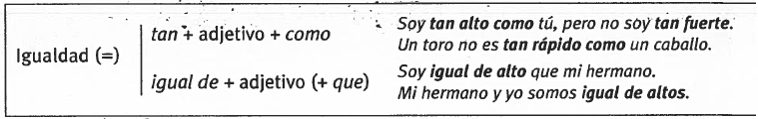
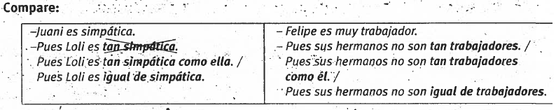
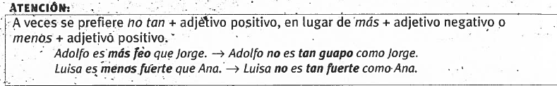
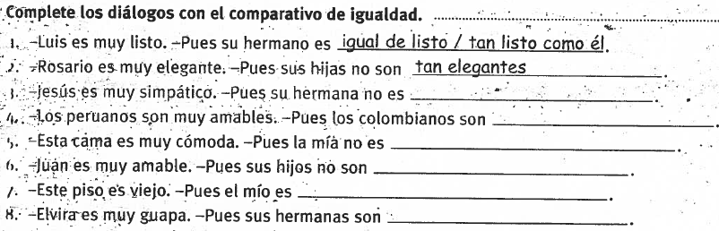
Introducción: Comparativos de igualdad
tan simpático como el
igual de amables
tan cómoda como esta
Tan amables como él
Igual de viejo
Tan guapas como ella

Slide 8
Práctica oral
Habla sobre tus futuras vacaciones
¿Cuando?
¿Con quién?
¿Dónde?
¿Cuánto tiempo?
Transporte
Opinión del viaje
Alojamiento (¿Dónde está?, ¿Cómo es?, instalaciones. etc
Opinión del alojamiento
¿Qué vais hacer durante las vacaciones?
Usa comparativas
Verbos gustar, encantar, divertirse, agradar, interesarse
Usa frases condicionales si + presente + futuro
Usas conectores discursivos (luego, después, más tarde, también, pero, además, por el contrario, etc

Slide 9
Traduce las frases al español
I hope that you come from work soon
Maybe I learn better Spanish if I go to Spain
I wish that you win the lottery
Call me when you arrive home
Maybe Chelsea FC gains Liverpool FC
I hope that you sleep well
When I live in Spain I will go to the beach every day
I wish that you pass mathematics exams
Espero que vengas pronto del trabajo
Quizá aprenda mejor hablar español si voy a España
Deseo que ganes la lotería
Llámame cuando llegues a casa
Quizá el Chelsea FC gane al Liverpool FC
Espero que duermas bien
Cuando viva en España iré todos los días a la playa
Deseo que apruebes los exámenes de matemáticas

Slide 10

Audición
¿Quién es Elisa?
¿Elisa está soltera o casada?
¿Qué puede hacer Lola si va a ver a Elisa?
¿Cuándo y cómo va a ir Lola a visitar Elisa?
¿En qué piensa Lola cuando termina la llamada telefónica?
Elisa es una compañera de Lola, del colegio y de la Facultad, la mejor amiga de su época de estudiante.
Elisa está casada.
Se puede bañar, tomar el sol, descansar, comer bien y puede hablar horas y horas con Elisa.
Mañana y en avión.
Piensa en un viejo amor, en un fin de semana en la Costa Brava hace muchos años. En el mediterráneo y en una canción de Joan Manuel Serrat.

Slide 11
Deberes
Escribir
1. Escribe un texto hablando sobre el tema que hemos tenido en la conversación del calentamiento
Lectura
Página 94. Actividad 3. Pasos 2
Send the homework by email:
srichardra2@hotmail.com

Slide 12
Lectura
Página 94. Actividad 3. Pasos 2
Lee el texto
2. Haz una lista de la nacionalidades mencionadas y otra lista de los países que les corresponden.
3. Contesta a las preguntas
A) ¿Qué áreas de EEUU se mencionan?
B) ¿Qué nacionalidades predominan en cada área?

Slide 13
Gracias por venir al curso
y…
Nos vemos el jueves
a las
siete

